Slide 1
Psychologie

Slide 2
Allgemeines
Ist kein Monofach
Zwei kleine Nebenfächer à 30 Credits
1 grosses Nebenfach à 60 Credits
Master ist notwendig für Chancen auf dem Arbeitsmarkt
Nur der Masterabschluss berechtigt zum tragen der Berufsbezeichnung Psychologe

Slide 3
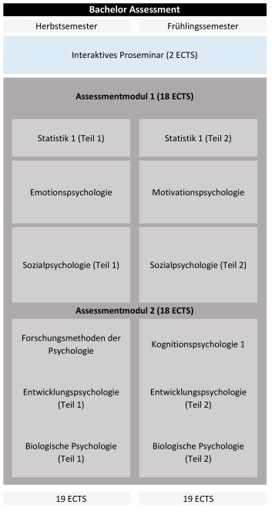
Assessment
Umfasst die ersten zwei Semester
Prüfungen sind erst im Sommer, keine Prüfungen nach dem Wintersemester
Der Stundenplan ist vorgegeben
Interaktives Proseminar
Gute Hilfe für dein Einstieg ins Studium
Assessmentmodule
Vermitteln die Grundlagen für das weiterführende Studium
Die Module können variieren

Slide 4
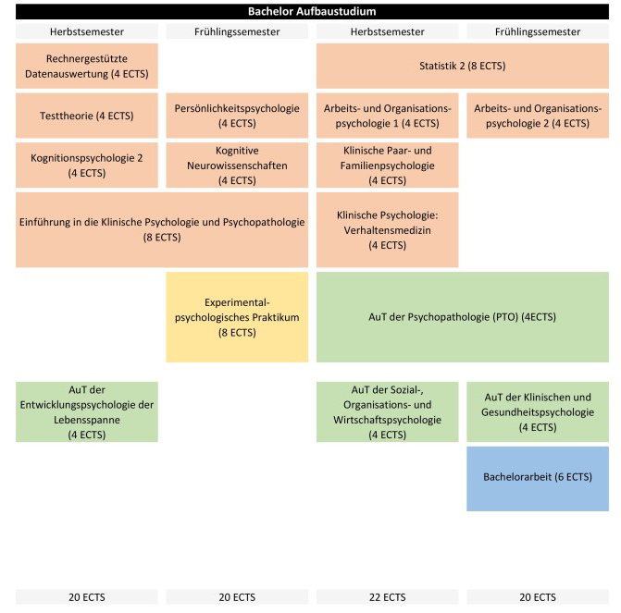
Aufbaustudium
Umfasst 4 Semester
14 Pflichtmodule und 3 Wahlmodule
Es lässt sich wenig gestalten
Sollen eine breite Grundlage für den Master schaffen

Slide 5
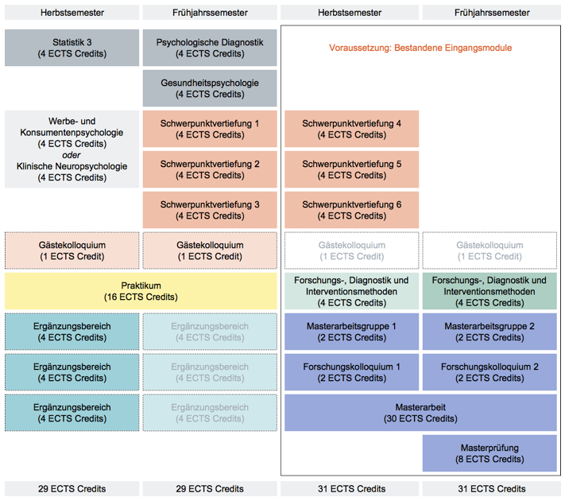
Master
Umfasst 4 Semester
Praktikum ist ein Teil des Masters
Praktikum von insgesamt 504 Stunden
Ist neu ein Mono Master
Berechtig nach Abschluss zur Berufsbezeichnung Psychologe/Psychologin

Slide 6
Studienalltag
Vorlesungen und einmal in der Woche ein Seminar
Informationen müssen selber geholt werden
Keine Präsenzpflicht
Eigenverantwortung
Stundenplan ist stark fixiert

Slide 7
Assessmentprüfung
Nach 2 Semestern im Sommer
Jedes Modul mindestens eine 4.0
Keine Kompensation
Hohe Durchfallquote, ca. 50%
Stoff über ein Jahr

Slide 8
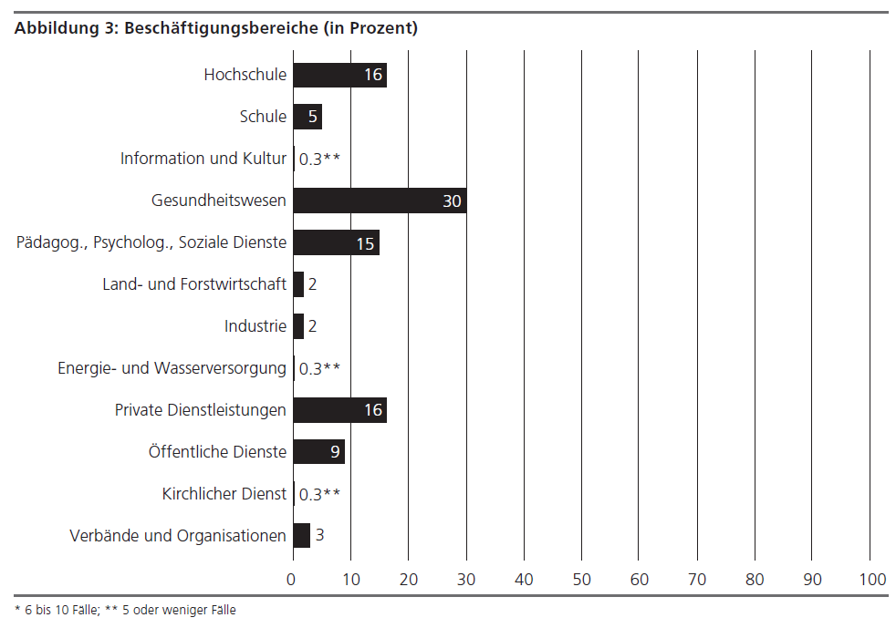
Berufsaussichten
Wirtschaft und Verwaltung
Gesundheitswesen
Bildung
Forschung

Slide 9
Wohnen in Zürich
Sehr teuer
Grosse Nachfrage
Früh suchen
Nicht nur in Zürich selber suchen
Gutes ÖV-Netz
Einiges billiger
Kosten
WG: Ungefähr 700.-
Pendeln: Bis zu ca einer Stunde sinnvoll

Slide 10
Verbindungen in Zürich
AKV Kyburger – Männerverbindung, Block
AV Turicia – Männerverbindung, Block
AV Welfen – gemischte Verbindung
AV Orion – gemischte Verbindung
AV Filetia-Turiciencis – junge Frauenverbindung
AB Glanzenburger – Männerverbindung
Gute Kontakte für Wohnungssuche, Mentoring, Stellensuche

Slide 11
Fachverein / ASVZ
FAPS
Mailingliste für viele Infos rund ums Studium
Skripte zu den Vorlesungen
Alte Prüfungen
ASVZ
Verschiedenste Angebote im Bereich Sport
Yoga, Kraftberatung, Tauchen, etc.
Zugang zu Fitnessraum, Schwimmbad, Tennisplatz
Zeiten für Studenten beachten

Slide 12
Anmeldung
http://www.uzh.ch/de/studies/application/bachelor/apply.html
Anmeldeperiode: 1. Dezember - 30. April (Herbstsemester)
Man kann sich noch später anmelden 1. Mai - 31. Juli dies kostet jedoch 400.-
Das Psychologiestudium kann nur im Herbst begonnen werden!

Slide 13
Fragen?

